Slide 1
MỘT MÔ HÌNH PHÁT HIỆN GIAN LẬN ĐIỂM DANH TRONG LỚP HỌC TRỰC TUYẾN
Giảng viên hướng dẫn: TS.Nguyễn Viết Hưng
Nhóm sinh viên thực hiện: Lê Tấn Lộc
Lê Ái Quốc Vinh
Chống Chí Dinh
Nguyễn Tô Thuỵ Anh

Slide 2
Lý do chọn đề tài
Vấn nạn hiện tại của học sinh, sinh viên trong việc học trực tuyến:
- Không chủ động trong việc học.
- Việc tìm hiểu và sử dụng các thiết bị công nghệ nhằm mục đích gian lận ngày càng tinh vi,

Slide 3
Bài toán đặt ra
Face Anti-Spoofing
Là bài toán ngăn chặn việc xác minh khuôn mặt giả mạo.
Print attack
Replay/Video attack
3D mask attack

Slide 4
Cách tiếp cận
x
y

Slide 5
Hybrid method
Binary cross-entropy supervision
Common deep learning method
Auxiliary supervision
Pixel-wise supervision
Commercial RGB camera
Generative model
Domain adaptation
Generalize to unseen domain
Domain generalization
Deep learning based FAS
Generalized deep learning method
Federate learning
Zero/few shot learning
Generalize to unknown attack types
Multi-modal deep learning method
Anomaly detection
Advanced sensor
Learning upon specialized sensor
Source: Yu, Zitong et al. “Deep Learning for Face Anti-Spoofing: A Survey.” ArXiv abs/2106.14948 (2021)

Slide 6
$$ℒ= −ylog\hat{y}−(1−y)log(1−\hat{y})$$
Direct Supervision with Binary Cross Entropy Loss
Hàm kiểm tra mất mát: binary cross-entropy

Slide 7
Data Collection

Slide 8
Bộ dữ liệu được sử dụng: Replay Attack ^{[1]}
1300 video về các cuộc tấn công và truy cập được chia như sau:
Trainning set: gồm 60 video khuôn mặt thật và 300 video khuôn mặt giả trong các điều kiện ánh sáng khác nhau.
Validation set: chứa 60 video khuôn mặt thật và 300 video khuôn mặt giả trong các điều kiện ánh sáng khác nhau.
Testing set: gồm 80 video khuôn mặt thật và 400 video khuôn mặt giả trong các điều kiện ánh sáng khác nhau.
Enrollment set: gồm 100 video khuôn mặt thật trong các điều kiện ánh sáng khác nhau.
Mỗi video có độ phân giải 240x320.
Thời lượng 9 giây.
Mức khung hình 24 FPS.

Slide 9
Thông số bộ dữ liệu được sử dụng cho mô hình nghiên cứu (video)
 | Training (80%) | Testing (20%)
Real | 80 | 20
Attack | 320 | 80

Slide 10
Data Preprocessing

Slide 11
10 frames
. . .
Tổng số khung hình: 9 * 24 = 216,
Tuy nhiên chỉ lấy 200 khung hình.
20 mẫu
|-- dataset_sample
||-- train (8000 .npy files)
||-- valid (2000 .npy files)
1 sample data sẽ có chiều [240, 320, 3, 10]
Trong đó: 240, 320 là thông số kích thước khung hình 3 kênh màu (RGB)
10 khung hình (frames)
Mỗi video có độ phân giải 240x320.
Thời lượng 9 giây.
Mức khung hình 24 FPS.

Slide 12
Xây dựng mô hình - Modelling

Slide 13
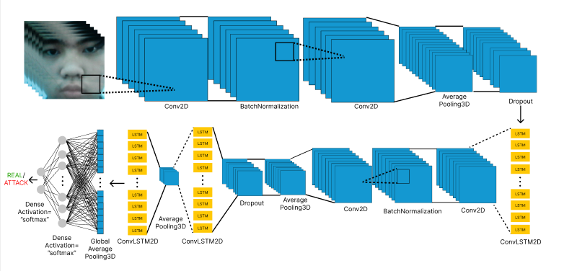

Slide 14
Đánh giá mô hình – Model evaluation

Slide 15
F1 Score

Slide 16
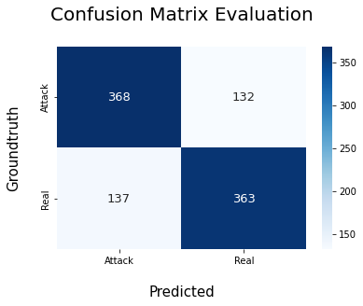

Slide 17
Kết quả thử nghiệm

Slide 18
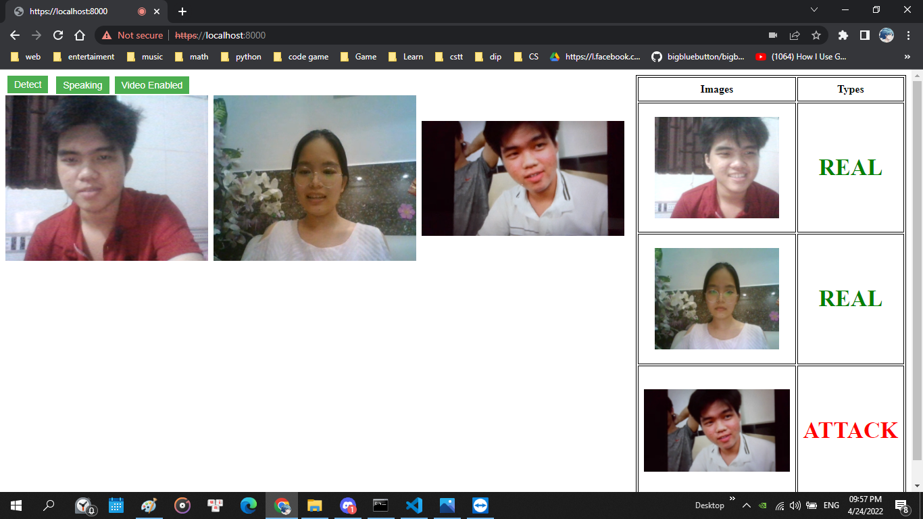

Slide 19
Demo

Slide 20
Kết luận
Đóng góp:
Đề xuất một mô hình nhằm giải quyết bài toán phát hiện gian lận điểm danh trong lớp học trực tuyến
Nâng cao chất lượng nhận dạng đối tượng liên quan tới giả mạo khuôn mặt
Hạn chế:
Mô hình vẫn chưa tìm được bộ thông số cho kết quả tốt nhất trong quá trình huấn luyện lẫn đánh giá
Mô hình cho kết quả sai trong trường hợp không có khuôn mặt
Phụ thuộc vào chất lượng hình ảnh để có thể đưa ra quyết định

Slide 21
Hướng phát triển
Ứng dụng và phát triển trên các trang web học trực tuyến, các ứng dụng xác thực khuôn mặt cũng như kết hợp với hệ thống nhận dạng danh tính của con người trong không gian thực.

Slide 22
Thanks!

